Slide 1

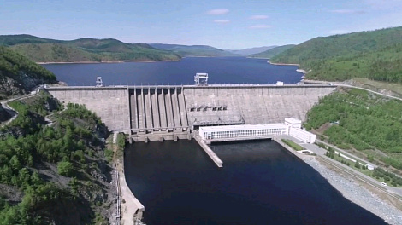
Игра для детей 6-7лет
«Сундучок знаний о Зейской ГЭС»

Slide 2
Цель игры: набрать наибольшее количество карточек в течение 10 минут
Ребенок достает карточку из коробочки и внимательно её изучает в течение 10 секунд.
Передает карточку другому игроку и бросает кубик. Играющему нужно будет ответить на номер вопроса, который выпал на кубике.
Если ответ верен, то ребенок забирает карточку себе, если нет – возвращает в коробочку и теперь уже следующий игрок выбирает карточку из коробочки.
Побеждает тот игрок, у которого соберется наибольшее количество карточек.

Slide 3
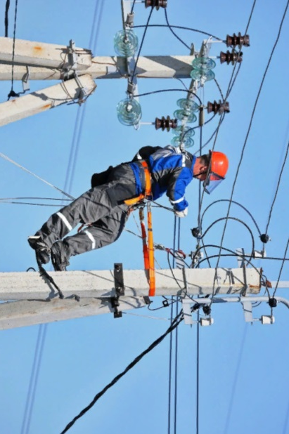
Как называется профессия данного человека?
(Электромонтажник)
2. Какой головной убор у электромонтажника?
(Каска защитная)
3. Какой инструмент для лазания по столбам использует электромонтажник?
(Монтерские когти или лазы)
4. Сколько столбов на картинке?
(2)
5. Какого цвета монтажный пояс на человеке?
(Оранжевый)
6. В какую сторону смотрит человек?
(Вправо)

Slide 4
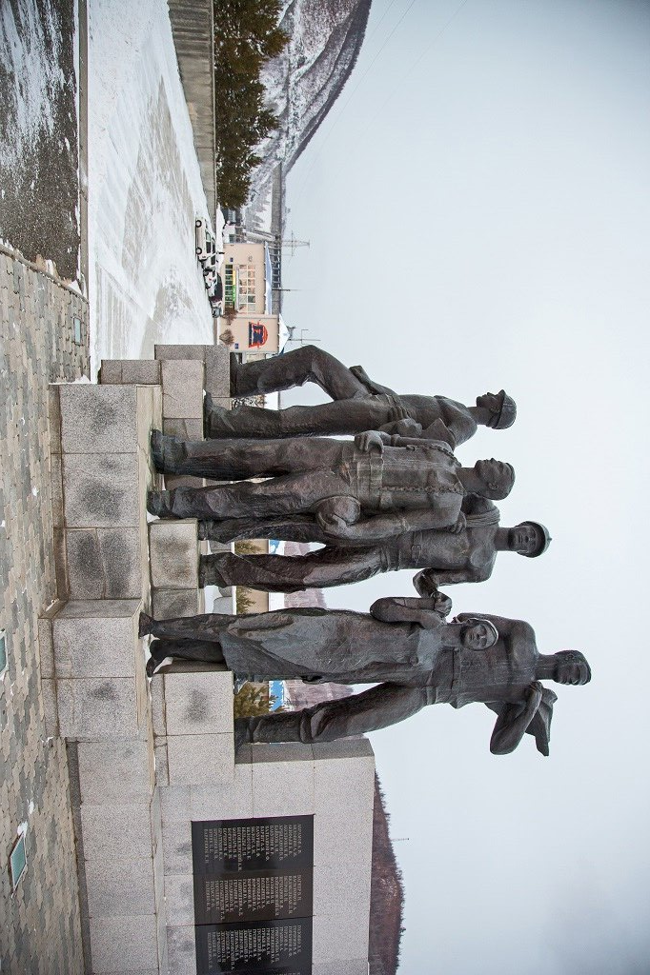
Какое время года запечатлено на фотографии?
(Зима)
2. В честь кого установлен данный памятник? ( В честь всех тех, кто строил ГЭС, гидростроителям.)
3. Из скольких человек состоит скульптурная группа?
(5 человек)
4. Сколько в скульптурной группе изображено девушек?
(1 девушка)
5. Сколько человек в скульптурной группе в касках?
(2 рабочих)
6. Что написано на стелле?
(Высечены имена 243 Героев Труда и орденоносцев, участвовавших в возведении ГЭС)

Slide 5
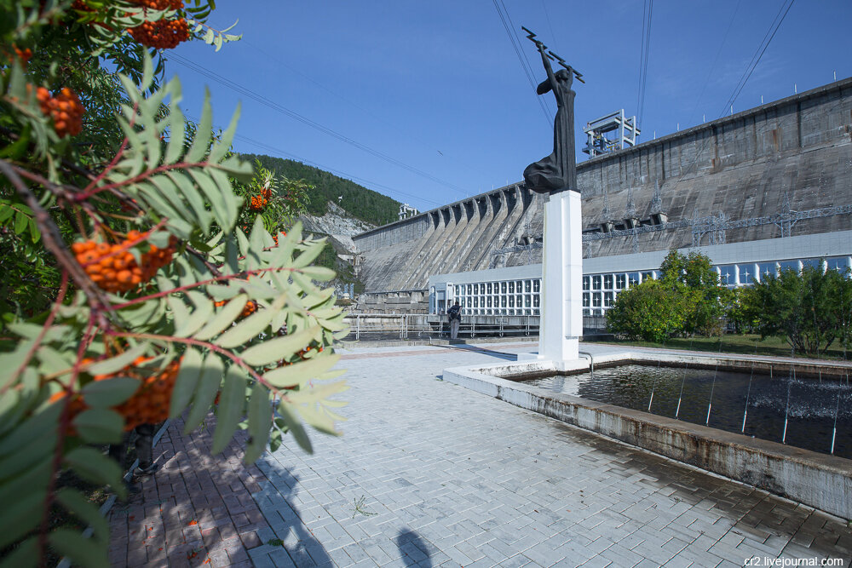
Кому посвящена скульптура, изображенная на фотографии?
(Символ станции - скульптура Зеи).
2. Какое время года изображено на фотографии?
(Начало осени, рябина красная, но деревья еще зеленые)
3. Что держит в руках Зея?
(Она держит в руках 2 молнии, говорящие об энергетической силе, которую дает покоренная человеком своенравная река).
4. Какое дерево находится слева от скульптуры?
(Рябина)
5. Что находится перед скульптурой?
(Фонтан)
6. Какая прическа у Зеи?
(Её волосы распущены и развиваются на ветру)

Slide 6
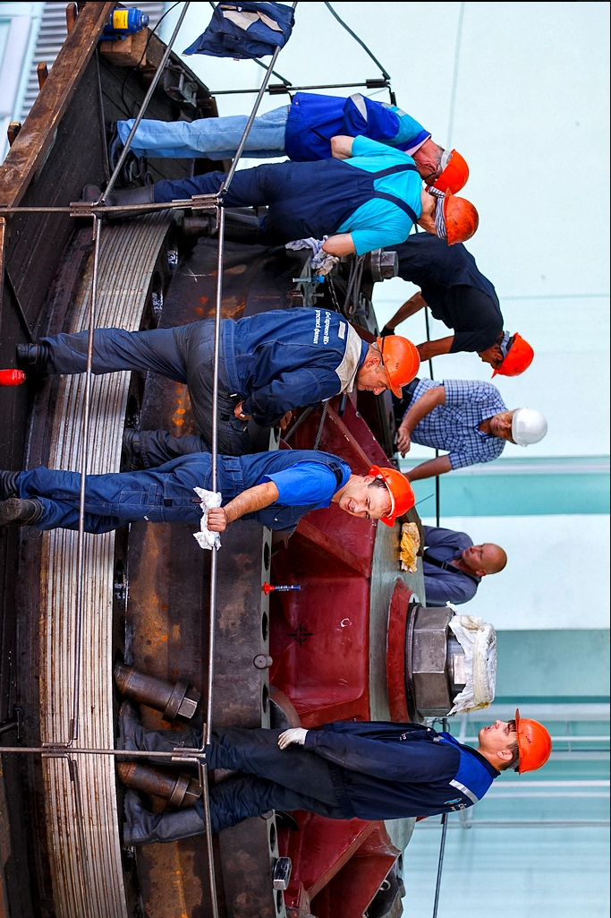
Что ремонтирует ремонтная бригада?
(Гидротурбину, гидроагрегат)
2. Сколько человек в данной ремонтной бригаде?
(8 человек)
3. Сколько человек в белой каске и кем он работает?
(1, инженер)
4. Сколько девушек изображено на фотографии?
(Нет девушек)
5. Сколько всего турбин находится в турбинном зале Зейской ГЭС?
(6 гидроагрегатов)
6. Чем гидротурбины Зейской ГЭС отличаются от других?
(Гидротурбины одни из крупнейших турбин в мире. Сконструированные особым образом, они могут эффективно работать даже при больших колебаниях напора воды.)

Slide 7
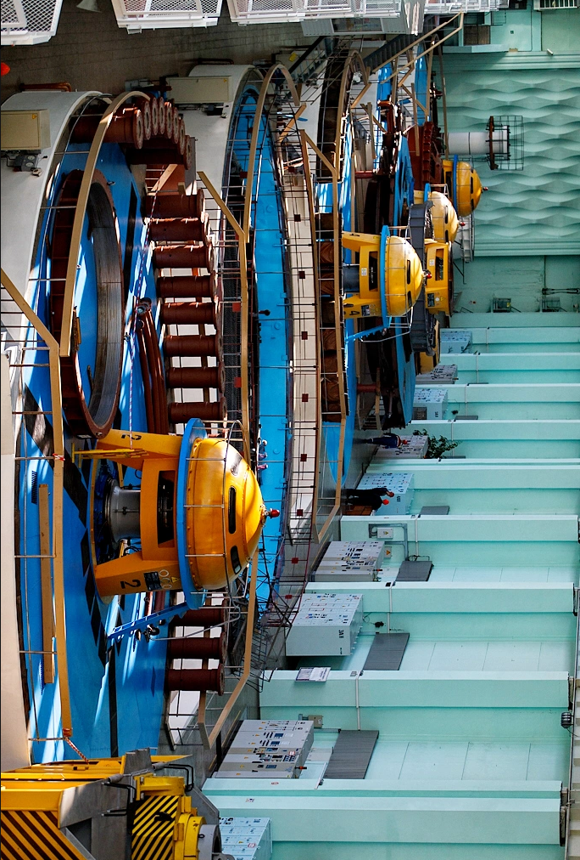
Сколько всего гидротурбин на фотографии?
(4)
2. Под каким номером отсутствует
гидротурбина (находится на ремонте)?
(под номером 3)
3. Сколько всего гидротурбин работает
в турбинном зале Зейской ГЭС?
(6)
4. Сколько людей находится на фотографии?
(3 человека)
5. Зачем каждая турбина снабжена лампой
сигнализации?
(Чтобы вовремя увидеть неполадки,
лампа загорается)
6. Как, по-вашему, на что похожа гидротурбина,
с чем можно её можно сравнить?
( с летательным аппаратом, спутником)

Slide 8
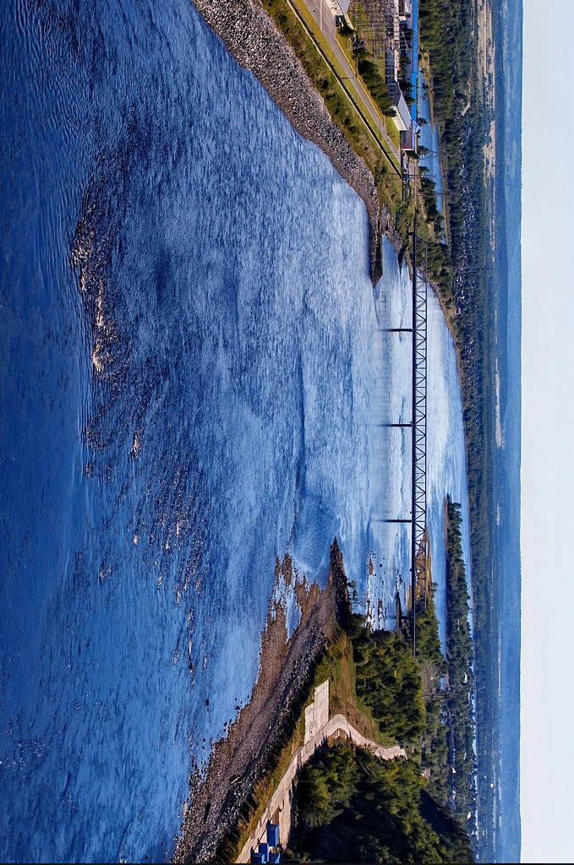
Назовите 3 предмета,
которые вы видели на фотографии.
2. Сколько опор моста находится в воде?
(4)
3. Как называется река,
изображенная на фотографии?
(Зея)
4. Что находится по другую сторону плотины?
(Зейское водохранилище)
5. Какова глубина водохранилища у плотины?
(90 метров)
6. Глубина водохранилища у плотины
составляет 90 метров.
Сравните эту высоту с высотой пятиэтажек.
Сколько нужно пятиэтажек поставить одну на
другую, чтобы получилась такая же высота?
(6)

Slide 9
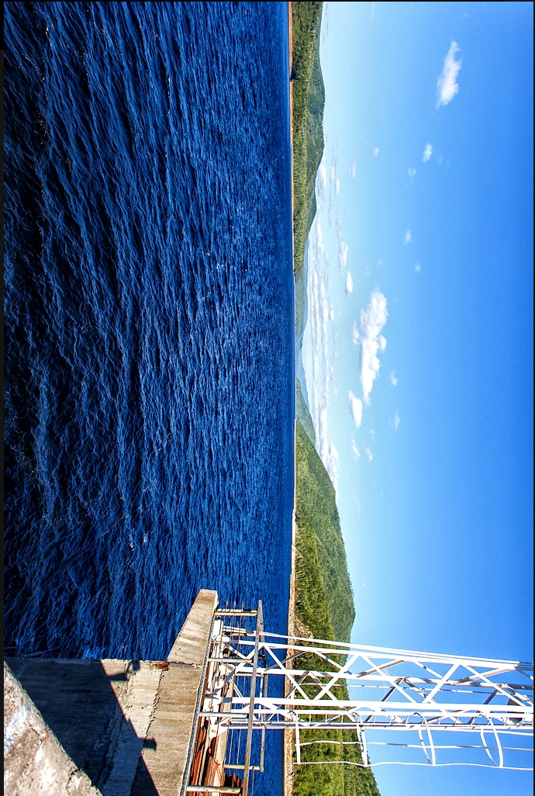
Очень часто данный объем воды называют
Зейским морем. Правильно ли это?
Как назвать правильно?
(Зейское водохранилище)
2. Какие реки наполняют
Зейское водохранилище?
(Уркан, Гилюй, Дуткан, Кохани, Брянта)
3. Какое место по объему воды занимает
Зейское водохранилище в России?
(3, после Красноярского и Братского)
4. Какова глубина водохранилища у плотины?
(90 метров).
5. Какова площадь водохранилища?
(2419 кв. км.= 15 государствам Люксембург)
6. Сколько водосливов имеет плотина
Зейской ГЭС?
(8)

Slide 10
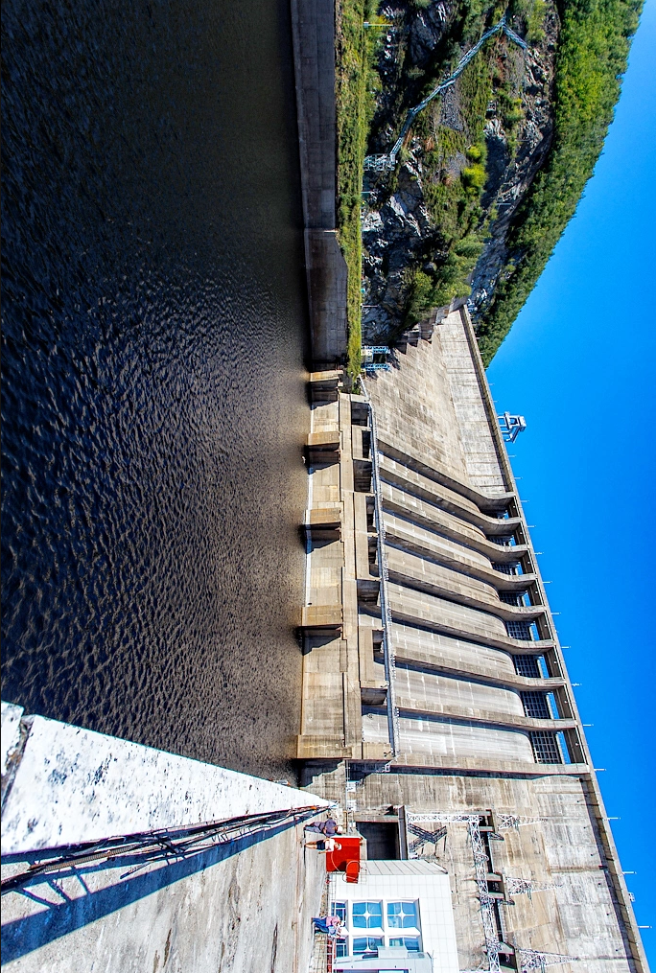
1. Как называется это сооружение?
(плотина)
2. Между какими горными хребтами
возведена плотина?
(Соктахан и Тукурингра)
3. Какова высота плотины?
(115,5 метров)
4. Если сравнивать высоту плотины с
многоэтажным домом, то сколько этажей
будет в данном доме?
(40 этажей или 8 пятиэтажек)
5. Сколько водосливов имеет плотина?
(8)
6. Как называется река, на которой стоит
наша ГЭС?
(Зея)

Slide 11
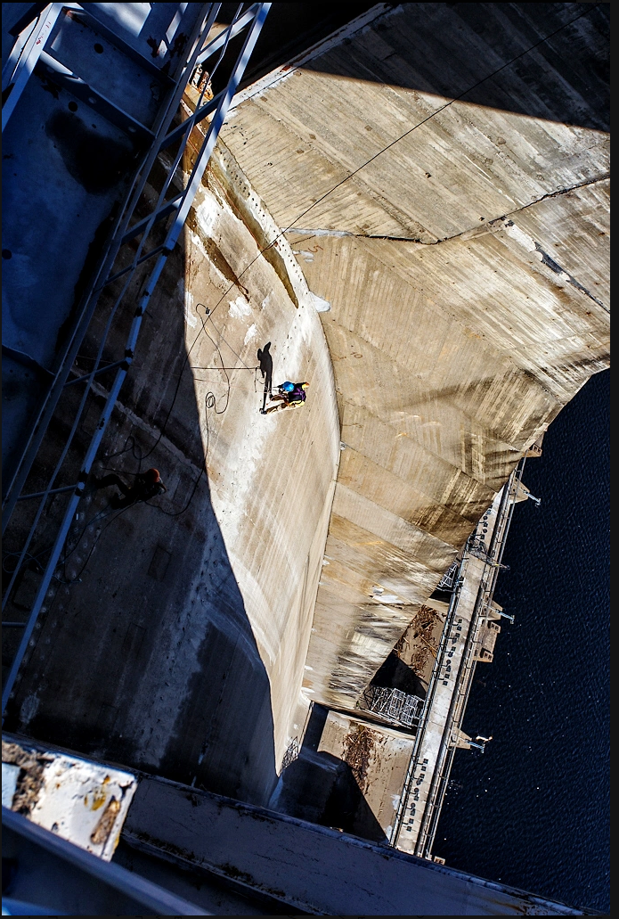
Сколько водосливов имеет плотина
Зейской ГЭС?
(8)
2. Какова ширина каждого водослива?
(12 метров)
3. Сколько человек на фотографии участвует
в ремонте водослива?
(2)
4. Какого цвета каски у людей,
обследующих водослив?
(оранжевая и синяя)
5. Какого цвета каска у человека,
находившегося на вершине водослива?
(Оранжевая)
6. Для чего нужны водосливы?
(для сброса излишней (паводковой) воды
из водохранилища, и для поддержания
судоходства)

Slide 12
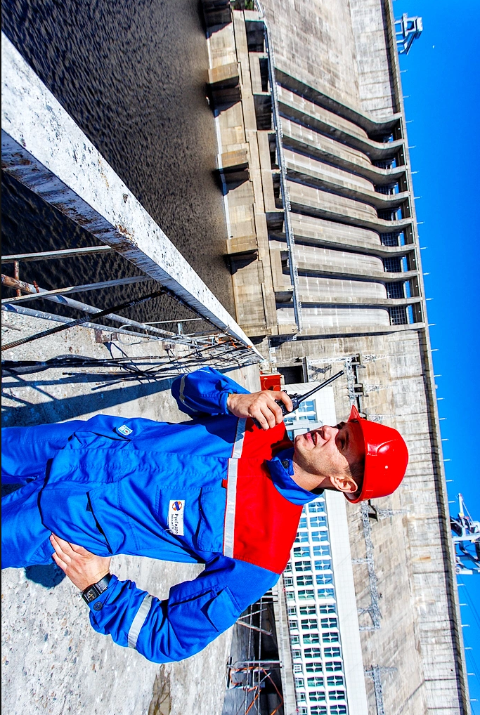
1. Сколько водосливов видны на фотографии?
(8)
2. Сколько подъемных кранов, расположенных на плотине, можно увидеть на фотографии?
(2)
3. Что делает человек, изображенный на фотографии?
(Говорит по рации)
4. Какого цвета рабочая форма сотрудника?
(синяя с красной вставкой)
5. Есть ли светоотражающие элементы на форме человека и где они расположены?
(Есть, на рукавах и по верху куртки)
6. Как выглядит логотип Рус Гидро?
(в виде шара из пересекающихся оранжевых и голубых спиралей, символизирует объединение разных стихий источников энергии: воды и солнца)

Slide 13
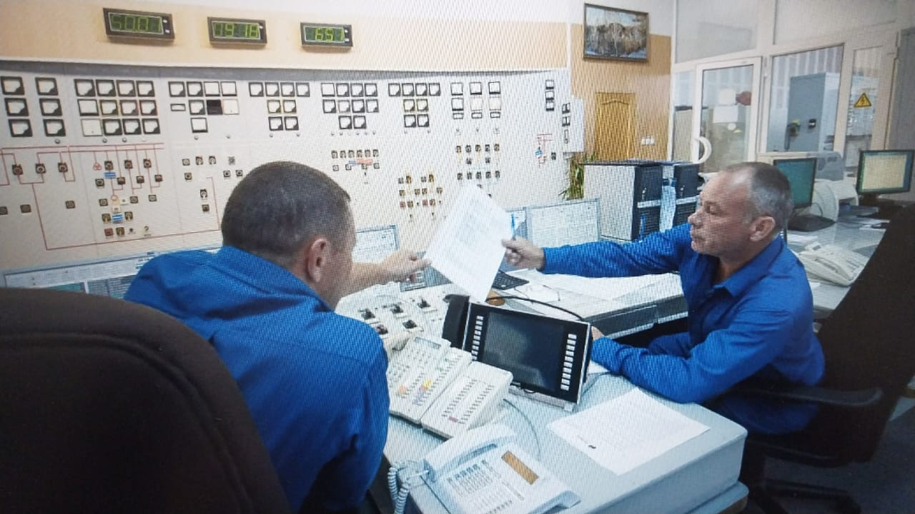
Что находится перед сотрудниками ГЭС?
(Главный щит управления)
2. Сколько людей находится перед главным щитом управления?
(2)
3. Какого цвета линии на панелях?
(Красного)
4. Что передают друг другу работники?
(документ, лист)
5. Сколько людей на фотографии в касках?
(0)
6. Сколько табло расположено над главным щитом управления?
(3)

Slide 14
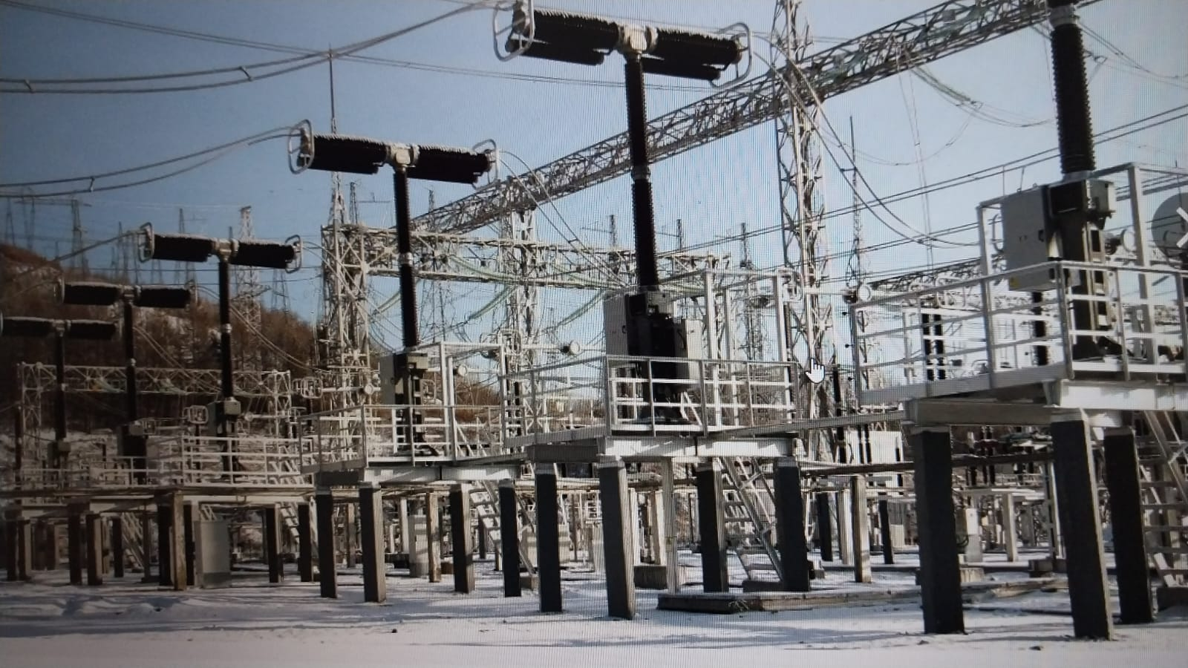
ОРУ (открытое распределительное устройство)
Какое время года вы видели на фотографии?
(Зима)
2. Сколько высоковольтных выключателей полностью видно на фотографии?
(5)
3. Какого цвета изоляторы на выключателях?
(чёрные; тёмно-коричневые)
4. Сколько людей вы видели на фотографии?
(0)
5. Сколько молниеотводов?(3)
6. Какой формы бетонные опоры, которые расположены под выключателями?
(прямоугольной)

Slide 15
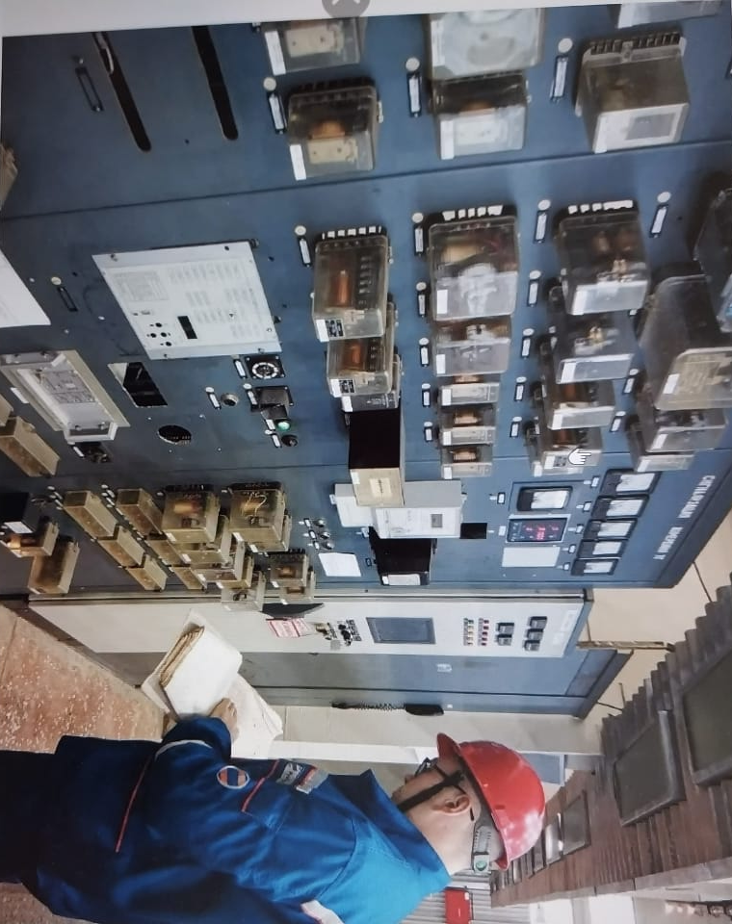
Как называется профессия человека, изображённого на фото?
(релейщик; электромонтёр)
2. Что в руках у работника?
(журнал)
3. Чем занимается релейщик?
(Специалист релейщик, одна из самых сложных и трудных специальностей. Его задача - защита оборудования и линий электропередач от анормальных и аварийных режимов).
4. Человек, запечатленный на фото, в очках?
(Да)
5. Какой формы устройства РЗА (релейной защиты и автоматики) расположенные на панелях?
(прямоугольной)
6. Какими качествами должен обладать релейщик? (быстро реагировать и принимать решения, внимательность и т.д.).

